Slide 1
RICERCA OPERATIVA 11. ESTREMANTI E CONVESSITÀ
Gionata Massi
Notes:
<numero>

Slide 2
MINIMI LOCALI E MINIMI ASSOLUTI (CASO NON VINCOLATO)
Data una funzione a valori reali f : X → ℝ, un punto x₀ ∈ X è un minimo locale (massimo locale) della funzione obiettivo f(x) se esiste un intorno B_{ε}(x₀), intorno di x₀, tale che f(x₀) ≤ f(x) (f(x₀) ≥ f(x)) per ogni x ∈ X.
Un punto si dice punto estremante se è un minimo o un massimo locale.
Se B_{ε}(x₀) coincide con il dominio X allora x₀ è un minimo assoluto (massimo assoluto).
Notes:
<numero>

Slide 3
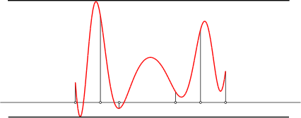
MINIMI LOCALI E MINIMI ASSOLUTI (CASO NON VINCOLATO)
massimo globale
massimo locale
minimo locale
X = [a, b]
minimo globale
x₂
a
x₁
x₂
x₄
b
Notes:
<numero>

Slide 4
DERIVATE DIREZIONALI E GRADIENTE
Si consideri una funzione f : ℝ^{n} → ℝ, e un vettore d ∈ ℝ^{n}. Sia x ∈ ℝ^{n} un punto in cui f è definita. Se esiste il limite allora tale limite prende il nome di derivata direzionale di f nel punto x lungo la direzione d.
Se la direzione d coincide con il versore e_{i} = [0, 0, …, 1, …, 0]^{T}, allora la derivata direzionale di f si dice derivata parziale di f rispetto alla variabile x_{i} , indicata con
Si consideri una funzione f : ℝ^{n} → ℝ, e un punto x ∈ ℝ^{n}. Se in x esistono le n derivate parziali ∂f/∂x_{i}, i = 1, …, n, definiamo gradiente di f in x il vettore ∇f (x ) ∈ ℝ^{n} avente come componenti le derivate parziali, ossia
Notes:
<numero>

Slide 5
MATRICE HESSIANA
La derivata parziale seconda di una funzione f rispetto a due variabili, nell’ordine x_{i} e x_{j}, si ottiene derivando per x_{j} la funzione già derivata per x_{i}. Si indica con
Sia f : ℝ^{n} → ℝ due volte continuamente differenziabile in x ∈ ℝ^{n} . Definiamo matrice Hessiana di f in x la matrice
Nelle ipotesi di derivate parziali seconde continue, per il teorema di Schwarz sull’ordine delle derivazioni parziali, la matrice Hessiana risulta simmetrica.
Notes:
<numero>

Slide 6
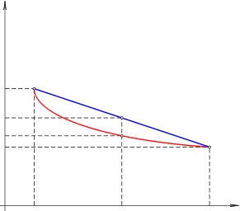
FUNZIONI CONVESSE
Una funzione f definita su un insieme convesso X si dice convessa se, presi comunque due punti x, y ∈ X, si ha che per ogni scalare λ ∈ [0, 1] λf (x ) + (1 − λ) f (y ) ≥ f (λx + (1 − λ)y)
Una funzione f tale che −f è convessa, si dice concava.
Osservazione: una funzione lineare è sia concava che convessa
f (x )
λf (x ) + (1 − λ) f (y )
f (λx + (1 − λ)y)
f (y )
x
λx + (1 − λ)y
y
Notes:
<numero>

Slide 7
CARATTERIZZAZIONE DELLE FUNZIONI CONVESSE
Sia A ⊆ ℝ^{n} aperto e convesso e sia f : A → ℝ. Se f : A → ℝ ha derivate parziali continue, allora f è convessa se e solo se il gradiente ∇f di f soddisfa f (y ) − f (x ) ≥ ∇f^{T}(x ) (y − x ) per ogni x, y ∈ A. Nota: Nel caso monodimensionale ciò significa che se f è convessa, alla curva della funzione si trova sempre al di sopra di una retta tangente in un suo punto.
Data una matrice A quadrata di ordine n, e un insieme Y ⊆ ℝ^{n}, essa si dice definita positiva se, per ogni x ∈ ℝ^{n}, x ≠ 0, si ha x^{T}Ax > 0.
Se invece, per qualsiasi x ∈ ℝ^{n}, x ≠ 0,si ha x^{T}Ax ≥ 0 la matrice si dice semidefinita positiva su Y . Una matrice A è definita o semidefinita negativa se −A è definita o semidefinita positiva rispettivamente. In tutti gli altri casi, la matrice è indefinita.
Se f : A → ℝ ha derivate parziali seconde continue, allora f è convessa se e solo se la matrice hessiana ∇²f (x ) è semidefinita positiva in ogni punto x ∈ A; è strettemente convessa se ∇²f (x ) è definita positiva in ogni punto x ∈ A.
Notes:
<numero>

Slide 8
MINIMI E MASSIMI LOCALI: CONDIZIONI ANALITICHE
Si consideri una funzione f con gradiente continuo in un punto x∗ ∈ ℝ^{n}. Condizione necessaria affinchè x∗ sia un punto di minimo locale per f è che
∇f (x∗ ) = 0 (condizioni del primo ordine).
Si consideri una funzione f con Hessiana continua in un punto x∗ ∈ ℝ^{n}. Condizione necessaria affinchè x∗ sia un punto di minimo locale per f è che
∇f (x∗ ) = 0 (condizioni del primo ordine);
∇²f (x ∗ ) è semidefinita positiva (condizioni del secondo ordine).
Osservazione: se f (x ) è continua, gli ottimi locali (e globali) possono trovarsi nei punti:
x₀ in cui ∇ f (x₀ ) = 0 (punti stazionari);
i punti di frontiera;
i punti in cui f (x ) non è derivabile (punti singolari).
Nel caso della programmazione lineare il gradiente ∇ f (x ) è definito in ogni punto interno della regione ammissibile ed è costante. L’ottimo (massimo o minimo) sarà su un punto della frontiera.
Notes:
<numero>

Slide 9
TEOREMI SULLE FUNZIONI CONVESSE
Si consideri una funzione f convessa (concava) in ℝ^{n}. Se x* è un punto di minimo (massimo) locale, è anche un punto di minimo (massimo) globale.
Si consideri una funzione f con gradiente continuo, e sia f convessa (concava) in ℝ^{n} . Condizione necessaria e sufficiente affinchè x* sia un punto di minimo (massimo) globale per f è che ∇f (x* ) = 0.
Si consideri una funzione f convessa (concava) in ℝ^{n} . L’insieme dei punti di minimo (massimo) della f è convesso.
Notes:
<numero>

Slide 10
ESERCIZIO SVOLTO – FUNZIONE IN UNA VARIABILE (1)
Si determini il punto di massimo della funzione f (x ) = x · (5π − x ) nell’intervallo [0, 20].
Ricerca dei punti stazionari ( f’ (x ) = 0)
Calcolo della derivata seconda
Valori negli estremi dell'intervallo
Notes:
<numero>

Slide 11
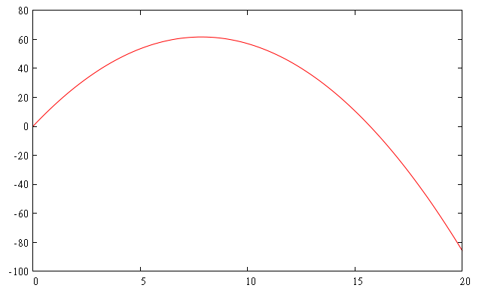
ESERCIZIO SVOLTO – FUNZIONE IN UNA VARIABILE (2)
Poiché f (x ) ammette derivata seconda in [0, 20] e le condizioni analitiche del secondo ordine sono soddisfatte il massimo si trova in x* = 5π/2; l'ottimo vale f(x* ) = 25 π²/4 ≅ 64.685.
Notes:
<numero>

Slide 12
CONSIDERAZIONI SU P.L., POLITOPI E PUNTI DI OTTIMO
Il problema di Programmazione Lineare, scritto in forma matriciale, è:
La regione ammissibile Ax ≤ b è un poliedro.
Se la regione ammissibile è limitata, osserviamo che il problema è ben posto in quanto la funzione obiettivo è continua e la regione ammissibile è compatta: esistono minimo e massimo.
Minimi e massimi locali saranno anche globali per la convessità della funzione obiettivo.
Se c ≠ 0 allora i punti di minimo o massimo dovranno trovarsi sulla frontiera in quanto i punti interni sono regolari, con gradiente costante e non nullo.
I punti di minimo e di massimo si trovano su uno o più vertici. Se la funzione obiettivo assume lo stesso valore ottimo su due vertici, allora ci sono infinite soluzioni ottime equivalenti: tutti i punti dello spigolo che ha per punti estremi tali vertici saranno punti di ottimo. Se una faccetta del poliedro è ortogonale al gradiente della funzione obiettivo, tutti i punti della faccetta saranno punti di ottimo.
Notes:
<numero>

Slide 13
ESERCIZIO SVOLTO – MIX OTTIMO DI PRODUZIONE (1)
PROBLEMA: Un’azienda di produzione vuole determinare il tasso di produzione mensile di due prodotti in modo da massimizzare il profitto netto totale, sapendo che
per produrre un quintale di prodotto 1 occorrono 40 quintali di materia prima e 8 ore di lavoro;
per produrre un quintale di prodotto 2 occorrono 20 quintali di materia prima e 2 ore di lavoro;
il commerciale ha stabilito che la produzione totale mensile non può superare 100 quintali;
la disponibilità mensile di materia prima è di 2200 quintali e quella di lavoro di 320 ore;
il profitto netto per la vendita dei prodotti 1 e 2 sia rispettivamente 120 e 40 euro.
SOLUZONE
poniamo:
x₁ tasso di produzione mensile del prodotto 1
x₂ tasso di produzione mensile del prodotto 2
Notes:
<numero>

Slide 14
ESERCIZIO SVOLTO – MIX OTTIMO DI PRODUZIONE (2)
Il profitto e dato da f (x₁, x₂ ) = 120x₁ + 40x₂
Il problema della sua massimizzazione è soggetto ai vincoli di non negatività dei tassi di produzione e alle altre condizioni rilevate in fase di analisi del problema. La formulazione è
La regione ammissibile P è il sottoinsieme chiuso e limitato di ℝ²
Notes:
<numero>

Slide 15
ESERCIZIO SVOLTO – MIX OTTIMO DI PRODUZIONE (3)
La regione ammissibile P è chiusa in quanto descritta dall’intersezione di semispazi chiusi (descritti mediante disuguaglianze lineari non strette) ed è limitata, quindi compatta.
La funzione obiettivo f (x₁, x₂ ) è continua: il Teorema di Weiertstrass garantisce che f assuma in P il massimo (e il minimo).
Poiché la funzione obiettivo è lineare, cioè sia convessa che concava, tale massimo non può essere raggiunto nell'interno di P, perché in tal caso dovrebbe esistere un punto interno di P che sia un punto stazionario di f, ed f non ha punti stazionari: Ne segue che il massimo va cercato sulla frontiera.
Notes:
<numero>

Slide 16
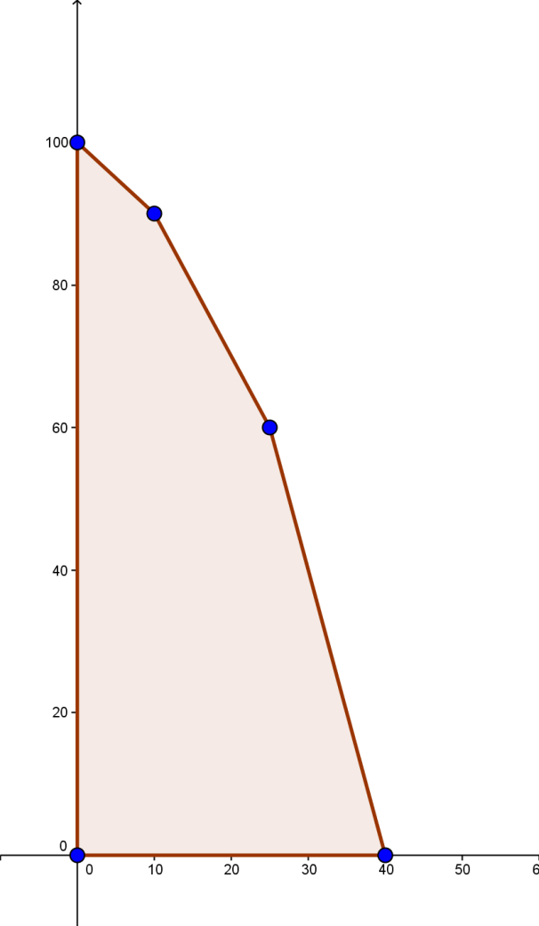
ESERCIZIO SVOLTO – MIX OTTIMO DI PRODUZIONE (4)
Osserviamo che la frontiera del vincolo si può scomporre nei segmenti OA, AB, BC, CD e DO. I vertici sono intersezioni delle retta associate ai vincoli all’uguaglianza. O è intersezione di x₁ = 0 e x₂=0, A di x₁ = 0 e 8 x₁ + 2 x₂ = 320 e così via.
Calcoliamo il massimo in ciascun segmento e quindi il massimo dei massimi.
Segmento OA: si ottiene ponendo x₂ = 0 e x₁ ∈ [0, 40]; va massimizzata la funzione f (x₁, 0 ) = 120 x₁ al variare di x₁ in [0, 40], il cui massimo è raggiunto per x₁ = 40 e vale f (40, 0 ) = f (A ) = 4800;
O = ( 0, 0)
A = (40, 0)
B = (25, 60)
C = (10, 90)
D = ( 0, 100)
D
C
B
O
A
Notes:
<numero>

Slide 17
ESERCIZIO SVOLTO – MIX OTTIMO DI PRODUZIONE (5)
Segmento AB: si ottiene ponendo x₁ ∈ [25, 40] e x₂ = 160 - 4 x₁; va massimizzata la funzione f (x₁ ) = 120 x₁ + 40 (160 – 4 x₁ ) = 6400 – 40 x₁ al variare di x₁ in [25, 40], il cui massimo è raggiunto per x₁ = 25 e vale f (25, 60 ) = f (B ) = 5400;
Segmento BC: si ottiene ponendo x₁ ∈ [10, 25] e x₂ = 110 - 2 x₁; va massimizzata la funzione f (x₁ ) = 120 x₁ + 40 (110 – 2 x₁ ) = 4400 + 40 x₁ al variare di x₁ in [10, 25], il cui massimo è raggiunto per x₁ = 25 e vale f (25, 60 ) = f (B ) = 5400;
Segmento CD: si ottiene ponendo x₁ ∈ [0, 10] e x₂ = 100 - x₁; va massimizzata la funzione f (x₁ ) = 120 x₁ + 40 (100 – x₁ ) = 4000 + 80 x₁ al variare di x₁ in [0, 10], il cui massimo è raggiunto per x₁ = 10 e vale f (10, 90 ) = f (C ) = 4800;
O = ( 0, 0)
A = (40, 0)
B = (25, 60)
C = (10, 90)
D = ( 0, 100)
D
C
B
O
A
Notes:
<numero>

Slide 18
ESERCIZIO SVOLTO – MIX OTTIMO DI PRODUZIONE (6)
Segmento DO: si ottiene ponendo x₁ = 0 e x₂ ∈ [0, 100]; va massimizzata la funzione f (0, x₂ ) = 40 x₂ al variare di x₂ in [0, 100], il cui massimo è raggiunto per x₂ = 100 e vale f (0, 100 ) = f (D ) = 4000.
Il punti di ottimo è stato cercato lungo tutta la frontiera e il valore massimo della funzione è raggiunto in B = (25, 60) dove f (25, 60 ) = f (B ) = 5400.
O = ( 0, 0)
A = (40, 0)
B = (25, 60)
C = (10, 90)
D = ( 0, 100)
D
C
B
O
A
Notes:
<numero>

